Slide 1

GENERACIÓN DE INTERFACES A TRAVÉS DE XML
UNIDAD DIDÁCTICA 5 | DI

Slide 2
INTRODUCCIÓN
UNIDAD DIDÁCTICA 5 | GENERACIÓN DE INTERFACES A TRAVÉS DE XML
WPF (Windows Presentation Foundation) se introdujo con Windows Vista
Toma características tanto de aplicaciones de escritorio como de aplicaciones web
Permite a WPF crear aplicaciones tanto para escritorio como para navegador
WPF permite realizar
Aplicaciones multimedia
Reproductores de audio o video
Aplicaciones que sintetizan voz o procesan comandos
Gráficos en 2D y 3D

Slide 3
INTRODUCCIÓN
UNIDAD DIDÁCTICA 5 | GENERACIÓN DE INTERFACES A TRAVÉS DE XML
Una mejora respecto a WinForms es que la representación gráfica de la aplicación la realiza la GPU (Unidad de procesamiento gráfico)
Esto libera a la CPU de carga de trabajo
Permite hacer aplicaciones visualmente más atractivas
Los gráficos ahora son vectoriales por lo que pueden escalar sin pérdida y se pueden adaptar a distintas resoluciones sin ajustes
Una desventaja es que no soporta aplicaciones MDI, aunque con un dock panel y controles de usuario simulando ventanas se puede conseguir el mismo efecto

Slide 4
INTRODUCCIÓN
UNIDAD DIDÁCTICA 5 | GENERACIÓN DE INTERFACES A TRAVÉS DE XML
WPF separa el código del Frontend (ficheros XAML), del Backend (ficheros .NET)
Ambos ficheros están interrelacionados, pudiendo manejar mediante código cualquier característica de la presentación
Una parte importante de WPF es el lenguaje XAML (eXtensible Application Markup Language)
Se basa en XML y es de tipo declarativo, es decir, decimos que queremos representar y no como queremos representarlo

Slide 5
INTRODUCCIÓN
UNIDAD DIDÁCTICA 5 | GENERACIÓN DE INTERFACES A TRAVÉS DE XML
XAML copia características de HTML
Las etiquetas tienen apertura y cierre y algunos elementos se anidan dentro de otros de forma jerárquica para definir la vista
En XAML se diferencian MAYÚSCULAS de minúsculas
Aunque nosotros trabajemos con ficheros XAML, al compilar el proyecto se generan ficheros binarios “.baml” que se incrustan en el ensamblado
También se incrustan el resto de recursos como los iconos o imágenes que utilicemos

Slide 6


ESTRUCTURA ETIQUETAS XAML
UNIDAD DIDÁCTICA 5 | GENERACIÓN DE INTERFACES A TRAVÉS DE XML
Se trabaja con las etiquetas o controles XAML
Estas dos etiquetas anteriores son equivalentes
Definen botón sin propiedades, su tamaño lo definirá el contenedor
Si se quiere dar un contenido, en este caso el texto que se muestra en el botón
Sería equivalente a
En el caso anterior, añade la fuente en negrita
También se pueden sacar las propiedades a una etiqueta

Slide 7
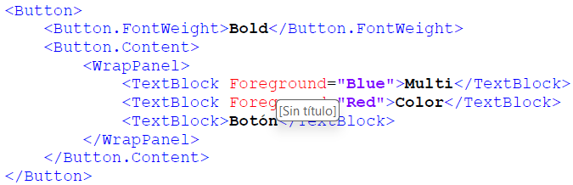
ESTRUCTURA ETIQUETAS XAML
UNIDAD DIDÁCTICA 5 | GENERACIÓN DE INTERFACES A TRAVÉS DE XML
Se puede cambiar el Content por cualquier elemento que se quiera para dar formato a la presentación
Por ejemplo, WrapPanel apila en vertical el contenido

Slide 8
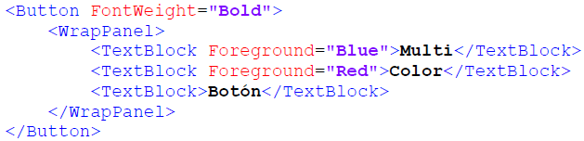
ESTRUCTURA ETIQUETAS XAML
UNIDAD DIDÁCTICA 5 | GENERACIÓN DE INTERFACES A TRAVÉS DE XML
Una forma simplificada de escribir lo mismo sería

Slide 9
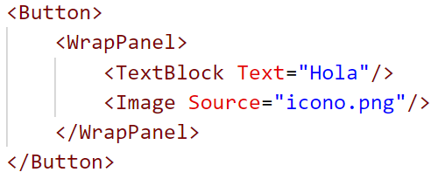
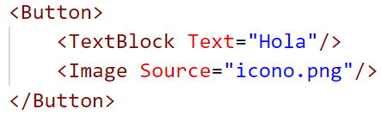
ESTRUCTURA ETIQUETAS XAML
UNIDAD DIDÁCTICA 5 | GENERACIÓN DE INTERFACES A TRAVÉS DE XML
La propiedad Content solo puede contener un nodo hijo
En los casos de más de un elemento se debe envolver con el panel WrapPanel
Esto pasa con todos los elementos que derivan de la clase ContentControl
La opción correcta es la de la derecha

Slide 10
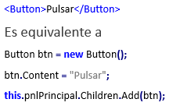
ESTRUCTURA ETIQUETAS XAML
UNIDAD DIDÁCTICA 5 | GENERACIÓN DE INTERFACES A TRAVÉS DE XML
Los controles son ahora etiquetas con atributos existiendo una relación directa con las clases y propiedades de la API de Windows

Slide 11
ESTRUCTURA ETIQUETAS XAML
UNIDAD DIDÁCTICA 5 | GENERACIÓN DE INTERFACES A TRAVÉS DE XML
Clases base
FrameworkElement
Base para todos los controles del layout
Añade funcionalidad para el árbol lógico, estilos, enlace a datos, eventos
Hereda de UIElement
ContentControl
Define un control con un único contendio, es decir, todos los controles que useamos para representar un dato tienen esta estructura
Hereda de FrameworkElement
UIElement
Clase básica de WPF
Define funcionalidades esenciales como eventos de entrada, dibujo y representación en la interfaz,visibilidad…

Slide 12
ESTRUCTURA DE UNA APLICACIÓN WPF
UNIDAD DIDÁCTICA 5 | GENERACIÓN DE INTERFACES A TRAVÉS DE XML
Al crear un nuevo proyecto de aplicación WPF se crean 3 ficheros
App.config: incluye parámetros de configuración de la aplicación. Versión del framework, cadenas de conexión, módulos de terceros, parámetros de definición propia, etc.
App.xaml: permite definir el punto de arranque de la aplicación (tanto en ventana como código). Es el lugar donde se definen los estilos/recursos globales
MainWindow.xaml: ventana inicial de la aplicación
Cada fichero .xaml tiene un fichero con el código de respaldo .xaml.cs

Slide 13
ESTRUCTURA DE UNA APLICACIÓN WPF
UNIDAD DIDÁCTICA 5 | GENERACIÓN DE INTERFACES A TRAVÉS DE XML
Control Window
Es equivalente a la clase Form de Windows
Hereda de ContentControl por lo que se tiene un único control hijo que será un panel. Por defecto grid
X: Class define el fichero de código de respaldo
Xmlns:VARIABLE define espacios de nombres, habitualmente se trabajará con:
X: espacio de nombres de WPF
Local: espacio de nombres propio de la ventana, permite referenciar el código del proyecto
D: espacio de nombres para las herramientas de diseño, solo aplica en tiempo de diseño

Slide 14
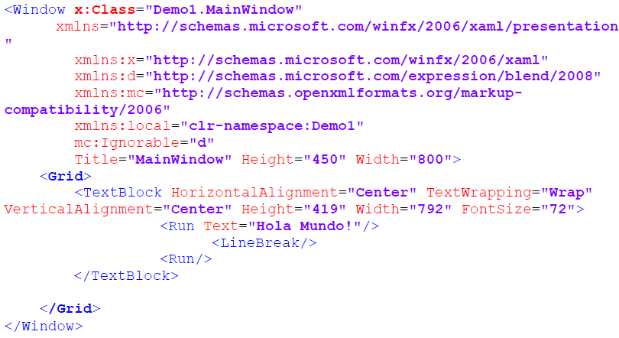
ESTRUCTURA DE UNA APLICACIÓN WPF
UNIDAD DIDÁCTICA 5 | GENERACIÓN DE INTERFACES A TRAVÉS DE XML
Control Window

Slide 15
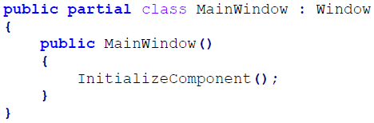
ESTRUCTURA DE UNA APLICACIÓN WPF
UNIDAD DIDÁCTICA 5 | GENERACIÓN DE INTERFACES A TRAVÉS DE XML
Control Window
Tiene un comportamiento similar al de WinForms
Se tendrá el código de respaldo, la gestión de eventos, etc
Para poder referenciar a una etiqueta XAML esta tiene que tener un nombre
Esto aplica también a la ventana → Propiedad Name
En el código de respaldo cuenta con un constructor que invoca al método “InitializeComponents”

Slide 16
ESTRUCTURA DE UNA APLICACIÓN WPF
UNIDAD DIDÁCTICA 5 | GENERACIÓN DE INTERFACES A TRAVÉS DE XML
Propiedades de Window
ResizeMode: ajusta la forma en la que redimensiona la ventana
NoResize
CanResize
CanResizeWithGrip → Igual que CanResize pero con un control abajo a la derecha para redimensionar
CanMinimize
SizeToContent: ajusta el tamaño de la ventana al tamaño del contenido
Manual (por defecto)
Width
Height
WidthAndHeight

Slide 17
RECURSOS
UNIDAD DIDÁCTICA 5 | GENERACIÓN DE INTERFACES A TRAVÉS DE XML
Los recursos permiten almacenar dentro de las definiciones XAML de las vistas o de la aplicación diversos tipos de elementos
Algunos tipos son: datos, bloques de código xaml reutilizables, referencias a comandos y referencias a clases de apoyo estáticas
Por ejemplo, si se reutiliza un menú contextual en una ventana con varias listas, podríamos definir el código xaml del menú como un recurso y luego referenciarlo en cada lista
El uso común de los recursos es combinarlos con la definición de estilos
Así, se pueden definir en un único lugar los estilos de la aplicación y aplicarlos sin tener que editar los controles uno a uno
Esta aproximación permite crear una especie de hoja de estilos o CSS, similar a una página web

Slide 18
RECURSOS
UNIDAD DIDÁCTICA 5 | GENERACIÓN DE INTERFACES A TRAVÉS DE XML
Si los estilos se definen en el elemento raíz, en la aplicación, estarán disponibles en toda la aplicación
Si se definen en una ventana específica, únicamente estarán disponibles en dicha ventana
Ámbitos
Globales, en App.xaml, se verán en toda la aplicación de forma global
Locales, en el fichero .xaml de cada ventana
Dentro de cada etiqueta se puede rellenar la propiedad style
Dentro de cada etiqueta ajustando propiedades una a una
Se pueden asignar estilos explícitamente a través de una clave o implícitamente ajustando los valores por defecto

Slide 19
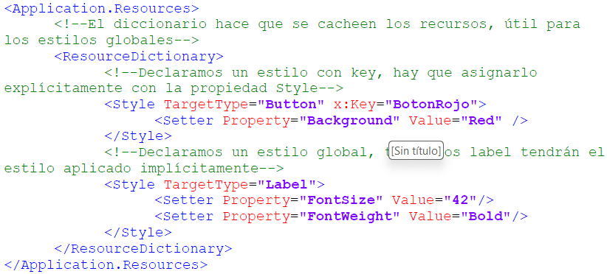
RECURSOS
UNIDAD DIDÁCTICA 5 | GENERACIÓN DE INTERFACES A TRAVÉS DE XML
Ejemplo de estilos globales, el primero con clave, el segundo a todos los objetos de un tipo

Slide 20
CONSIDERACIONES
UNIDAD DIDÁCTICA 5 | GENERACIÓN DE INTERFACES A TRAVÉS DE XML
La caja de propiedades ya no es tan útil como en WinForms, la forma rápida de trabajar es la edición manual del XAML
Al contener etiquetas unas dentro de otras, y al existir referencias a la etiqueta padre, la caja de propiedades ya no es capaz de gestionar todos los aspectos del control
El editor XAML ayuda con los nombres de las etiquetas
Algunos errores en el editor no desaparecen hasta que se recompila el proyecto

